Slide 1
Проект «Строительство Суусамыр-Кокомеренского каскада ГЭС»
Министерство энергетики кыргызской республики

Slide 2
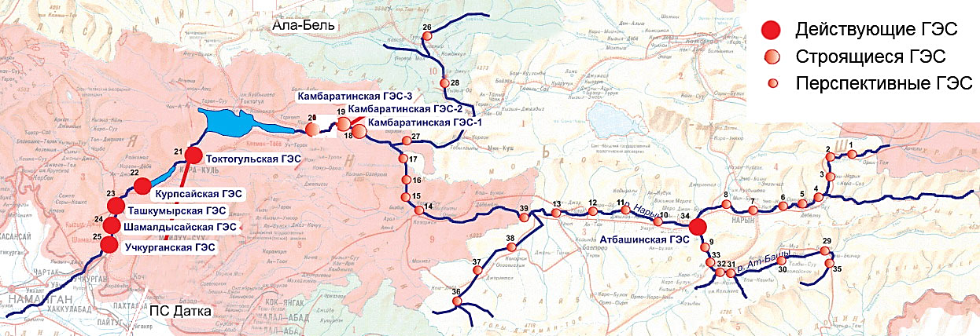
Общий гидроэнергетический потенциал Кыргызской Республики
Расположение ГЭС на р. Нарын
Общие показатели
Общий природный гидроэнергетический потенциал Кыргызской Республики - 142,5 млрд кВтч
Республика занимает третье место в СНГ после России и Таджикистана
Процент освоения природного потенциала составляет всего 10%
Перспективы отрасли
На реке Нарын можно построить 9 каскадов из 38 гидроэлектростанций.
Суммарная установленная мощность перспективных каскадов 9 271,2 МВт
Среднемноголетняя годовая выработка более 26 млрд. кВтч электроэнергии

Slide 3
Гидропотенциал рек Кыргызской Республики
Вид гидропотенциала | Гидроэнергопотенциал рек
 | Мощность, МВт | Коэффициент использования мощности | Число часов использования мощности в году | Энергия, млрд кВтч в год
Теоретический природный гидропотенциал | 28 040 | 1 | 8 760 | 245,6
Технический гидропотенциал общий | 28 040 | 0,58 | 5 082 | 142,5
Экономический гидропотенциал используемый для выработки электроэнергии согласно расчета ПИИ «Ташгидропроект» | 11 861 | 0,34 | 3 000 | 35,5
Гидропотенциал для использования малыми ГЭС | 300 | 0,40 | 3 500 | 1,05
Используемый гидропотенциал на текущее время | 3 030 | 0,50 | 4 380 | 13,3
Процент освоения гидропотенциала |  |  |  | 37,5%

Slide 4
Перспективные проекты ОАО «Электрические станции»
Одним из важных составляющих стержня экономического развития Кыргызской Республики является увеличение энергетических мощностей используя природный гидропотенциал рек находящихся на её территории. В дальнейшем чистая электроэнергия выработанная на этих ГЭС поспособствуют развитию всей экономики Кыргызской Республики.
Кыргызская Республика может стать одним из главных поставщиков электроэнергии в Центральноазиатском регионе и Китае.
Для реализации новых генерирующих мощностей ОАО «Электрические станции» предлагаются следующие проекты: Верхне-Нарынский каскад ГЭС, Камбаратинская ГЭС-1, Суусамыр-Кокомеренский каскад ГЭС, Казарманский каскад ГЭС.
Перечень перспективных гидроэлектростанций с общей установленной мощностью 4562,7 МВт и суммарной ежегодной выработкой 14,561 млрд кВтч, выбраны из всего многообразия объектов, выявленных при уточнении схемы исполь­зования бассейна р. Нарын и ее притоков, особое внимание было уделено проектам гид­роэлектростанций на участках, обеспеченных:
- готовой инфраструктурой для ско­рейшего начала строительных работ;
- развитым транспортным сообщением;
- не требующих значительных вложений средств для электроснабжения;
- другим ин­женерным обеспечением строительства;
- беспроблемным размещением подсобных предприятий и строительных рабочих;
- близко проложенными национальными ли­ниями электропередач для наименее затратного решения последующей выдачи мощности ГЭС.

Slide 5
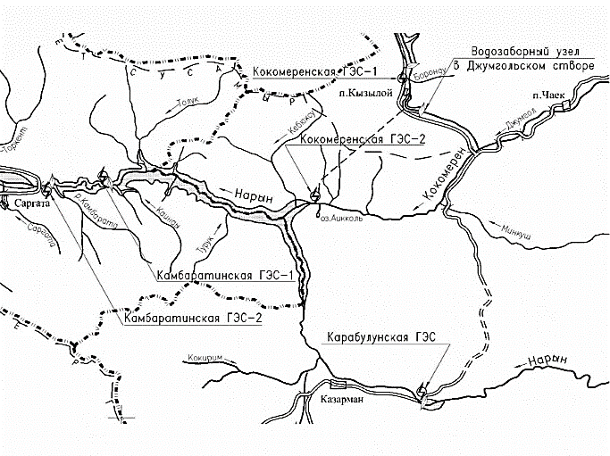
Суусамыр-Кокомеренский каскад ГЭС. Общие сведения.
Проект предусматривает строительство 3-х ГЭС суммарной установленной мощностью 1305 МВт со среднемноголетней выработкой 3,3 млрд. кВтч. Согласно пред-ТЭО проекта, стоимость составляет 3,343 млн. долларов США.
Каракольская ГЭС
Место расположения
Объект расположен на р. Кокомерен, являющимся притоком р. Нарын территориально расположено в Жайыльском районе Чуйской области, также в Токтогульском районе Джалал-Абадской области.
Кокомеренская-1
Кокомеренская-2
Ориентировочный срок строительства каскада – 12 лет
Деривационный туннель Кокомеренской ГЭС-2: длина - 26 км, диаметр – 7,6 м.
Один из вариантов проходки – механизированный с использованием проходческого комбайна «Роббинс», что дает сокращение срока строительства на 2 года.
Расчетный напор Суусамыр-Кокомеренского каскада составляет 508 м, что в 3,6 раза больше расчетного напора Токтогульской ГЭС.
Это дает большую выработку э/энергии при относительно малых расходах воды.
В 2012 г. ТЭО было дополнено и актуализировано китайской корпорацией «Synohydro Ltd»
Некоторые ключевые особенности каскада
Каскад состоит из 3-х ГЭС
Наименование ГЭС | Тип ГЭС | Объем водохранилища, млн. м^{З} | Установленная мощность, МВт | Выработка, млн. кВтч | НПУ, м | Высота плотины, м
Каракольская | приплотинная | 400 | 33 | 95,0 | 2177 | 99
Кокомеренская-1 | приплотинная | 680 | 360 | 848,0 | 2020 | 230
Кокомеренская-2 | деривационная | 19,5 | 912 | 2374,0 | 1730 | 42
Итого |  | 1099,5 | 1305 | 3317,0

Slide 6
Инвестиционные показатели проекта
№ п\п | Показатели | Ед. изм. | Значения
1 | Установленная мощность | МВт | 1305
2 | Ежегодная выработка | млн кВтч | 3 317
3 | Расход электроэнергии на собственные нужды | млн кВт | 83
4 | Отпускаемая электроэнергия | млн кВт | 3 218
5 | Сводный сметный расчет стоимости строительства | млн долл. США | 3 340
6 | Отпускной тариф | $/кВтч | 0,03 | 0,045 | 0,0515
 |  | сом/кВтч | 2,54 | 3,81 | 4,36
7 | Доход от продажи электроэнергии | млн долл. США | 97 | 145 | 166
8 | Издержки производства без учета обслуживания кредита | млн долл. США | 25 | 37 | 42
9 | Чистая прибыль после уплаты налога | млн долл. США | 65 | 97 | 111
10 | Дисконтированный срок окупаемости | лет | 51,70 | 34,47 | 30,12
11 | Простой срок окупаемости, без учета издержек (п.8) | лет | 36,45 | 24,3 | 22,4
12 | Удельные капвложения | $/кВт | 2 559 | 2 559 | 2 559

Slide 7
Возможные варианты сотрудничества
1. Создание совместного предприятия для реализации проекта строительства Суусамыр-Кокомеренского каскада ГЭС со следующим распределением долей в уставном капитале предприятия:
Кыргызская сторона – не менее 51 %;
Инвестор – до 49 %;
Неденежный вклад Кыргызской стороны:
Предоставление под временное пользование имеющейся в наличии инфраструктуры и земельных участков отведенных под строительство гидротехнических сооружений Суусамыр-Кокомеренского каскада ГЭС (со сроком аренды земель до 49 лет);
Государственные преференции - освобождение от налогов и таможенных платежей, связанных с деятельностью при реализации Проекта и подлежащих к уплате Инвестором на территории кыргызской стороны;
На основании неденежного вклада производится его оценка независимым оценщиком и организуются дополнительные эмиссии акций, которые должен выкупить потенциальный инвестор как учредитель совместного предприятия (СП).
Остальная часть инвестиций для завершения реализации проекта привлекается акционерами совместного предприятия путем оформления займов и кредитов. Под вышеописанным подразумевается привлечение прямых инвестиций со стороны потенциального Инвестора.
2. При участии третьей стороны доля акций распределяется следующим образом:
Кыргызская сторона – не менее 51 %;
сторона №1 – до 24 %;
сторона №2 – до 25 %.
В обоих формах сотрудничества предполагается, что после завершения реализации проекта объект перейдет под совместное управление Кыргызской стороны и Инвестора(ов).

Slide 8
Возможные варианты сотрудничества
3. Реализация проекта при сотрудничестве с государством в рамках закона «О государственно-частном партнерстве в КР», в том числе в виде следующих моделей сотрудничества:
Строительство и передача (BT, Build-and-Transfer) – частный партнер осуществляет финансирование и строительство инфраструктурного объекта и после завершения строительных работ передает данный инфраструктурный объект государственному партнеру, который в течение оговоренного в соглашении о ГЧП периода времени оплачивает затраты частного партнера по строительству инфраструктурного объекта.
Строительство, аренда и передача (Build-Lease-and-Transfer - BLT) – частный партнер осуществляет финансирование и строительство инфраструктурного объекта государственно-частного партнерства и по завершении строительства передает его государственному партнеру, сохраняя за собой права на аренду инфраструктурного объекта на определенный период времени, после окончания которого права собственности на инфраструктурный объект автоматически переходят государственному партнеру.
Строительство, эксплуатация и передача (BOT, Build, Operate, Transfer) – при такой модели Соглашения Инвестор обязуется построить, финансировать строительство, осуществлять эксплуатацию и обслуживание инфраструктурного объекта на протяжении определенного периода времени до передачи данного объекта государству.
Строительство, владение, эксплуатация и передача (Build-Own-Operate-and-Transfer - BOOT) - форма участия частного партнера в проектах ГЧП, определяемая как "строительство, эксплуатация и передача", за исключением того положения, что после окончания срока соглашения частный партнер осуществляет передачу объекта государственному партнеру.
Строительство, передача и эксплуатация (Build-Transfer-and-Operate - BTO) - государственный партнер передает инфраструктурный объект частному партнеру, который осуществляет его строительство, беря на себя перерасход средств, возможные задержки при строительстве и связанные с этим риски. После официальной приемки инфраструктурного объекта государственным партнером права собственности на него передаются государственному партнеру, при этом частный партнер эксплуатирует его от имени государственного партнера.
DBFO (Design-Build-Finance-Operate) - проектирование-строительство-финансирование–управление. Государственный партнер по этой схеме сохраняет права на созданный объект инфраструктуры и отдает в аренду проектной компании на период концессии.

Slide 10
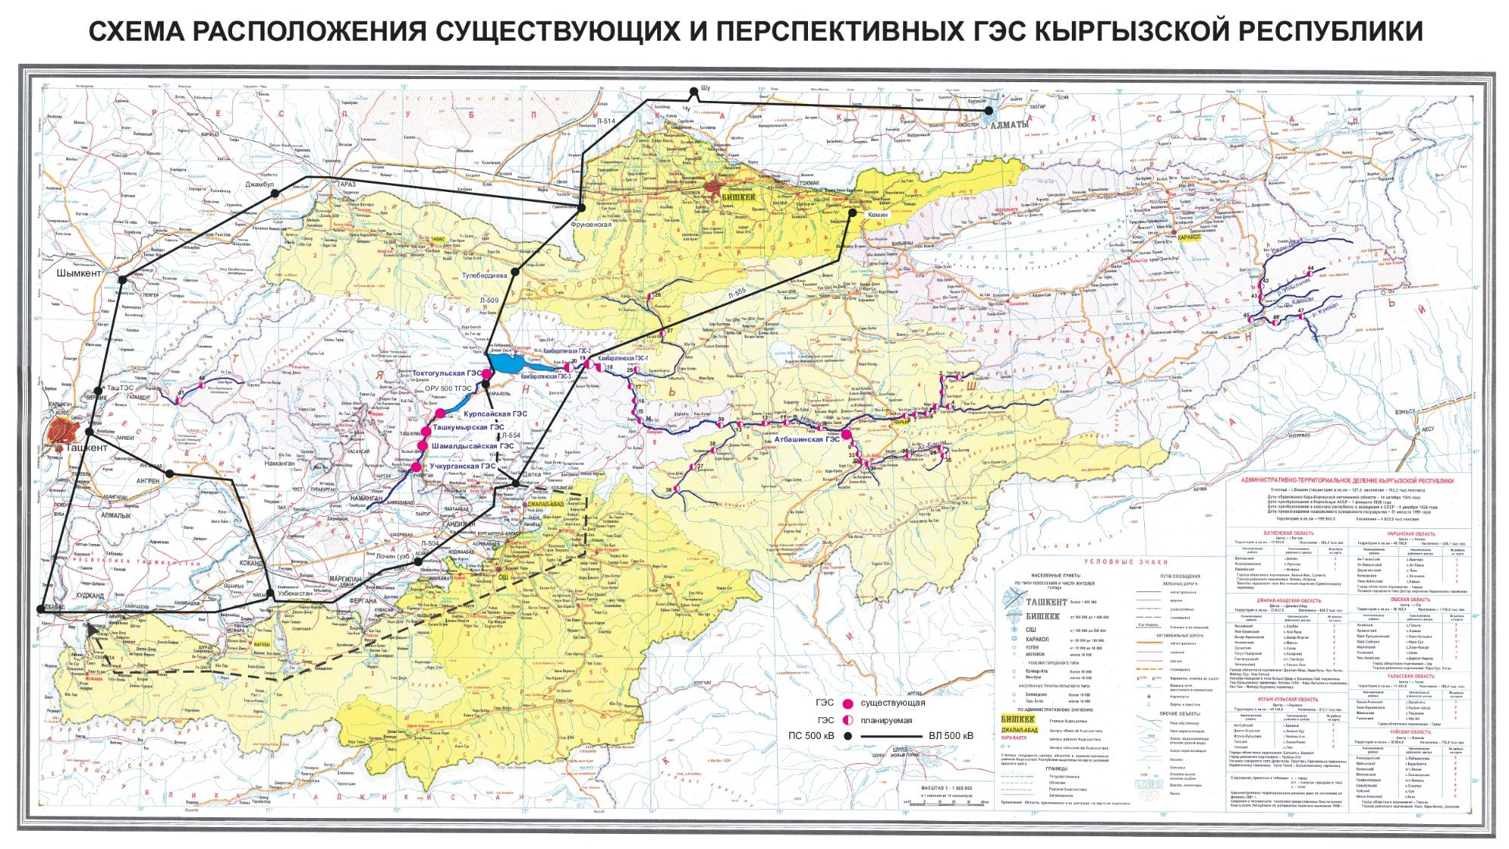

Slide 11
